Slide 1

সবাইকে স্বাগত

Slide 2

Md. Ubaydullah
Lecturer(Biology)
Khademul Islam Girl’s School & college
Class: XI-Xii
Biology 2nd paper
Chapter: 1st (Animal Diversity & Classification)

Slide 3
এ পাঠ শেষে শিক্ষার্থীরা…………
জীববৈচিত্র্য কী তা বলতে পারবে.
জীববৈচিত্র্যের শ্রেণীবিন্যাস ব্যাখ্যা করতে পারবে
সংরক্ষণের গুরুত্ব ব্যাখ্যা করতে পারবে
জীববৈচিত্র্য হ্রাসের কারণ সমূহ ব্যাখ্যা করতে পারবে
প্রাণী জগতের শ্রেণিবিন্যাসের ভিত্তি সমূহ ব্যাখ্যা করতে পারবে।

Slide 4
Animal Diversity(প্রাণিজগতের ভিন্নতা)
পৃথিবীর প্রাণীকূলের মধ্যে যে জিনগত, প্রজাতিগত এবং বাস্তুতান্ত্রিক ভিন্নতা দেখা যায় তাদের প্রাণিবৈচিত্র বলা হয়। Animal Diversity শব্দটি Biodiversity’র অংশবিশেষ। এটি কেবলমাত্র প্রাণীর জন্য প্রযোজ্য।
Biological ও Diversity শব্দ দুটি একত্রিত করে যুক্তরাষ্ট্রের বিজ্ঞানী Walter G. Rosen (1986) প্রথম Biodiversity শব্দটি ব্যবহার করেন।
Convention of Biological Diversity(1992) অনুসারে- একটি নির্দিষ্ট অঞ্চলের অন্তঃপ্রজাতিক, আন্তঃপ্রজাতিক এবং বাস্তুতান্ত্রিক বৈচিত্র্যতাকে জীববৈচিত্র বলে।
জীববৈচিত্র তিন ধরনের। যথাঃ
জিনগত ভিন্নতা, প্রজাতিগত ভিন্নতা ও বাস্তুতান্ত্রিক ভিন্নতা।

Slide 5
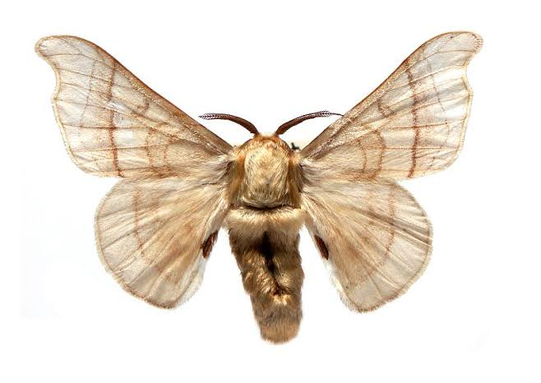
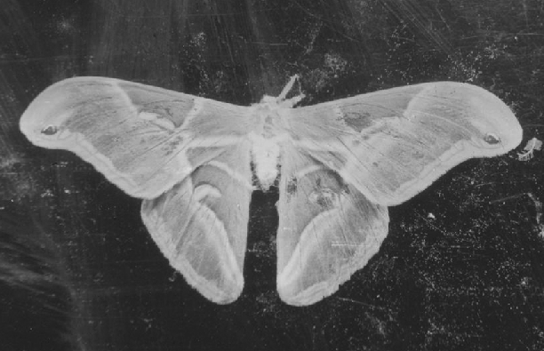
জিনগত ভিন্নতাঃ একটি নির্দিষ্ট প্রজাতির সদস্যদের মধ্যে জিনগত ভিন্নতার কারণে যে বৈচিত্র্য সৃষ্টি হয় তাকে, জিনগত ভিন্নতা বলে। একে অন্তঃপ্রজাতিক ভিন্নতাও বলা হয়।
রেশম মথ(Bombyx mori)
মুগা মথ(Antheraria assamensi)

Slide 6
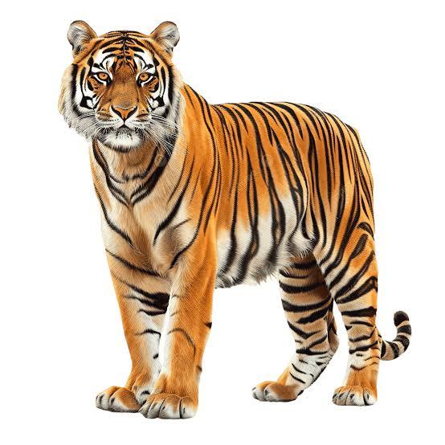
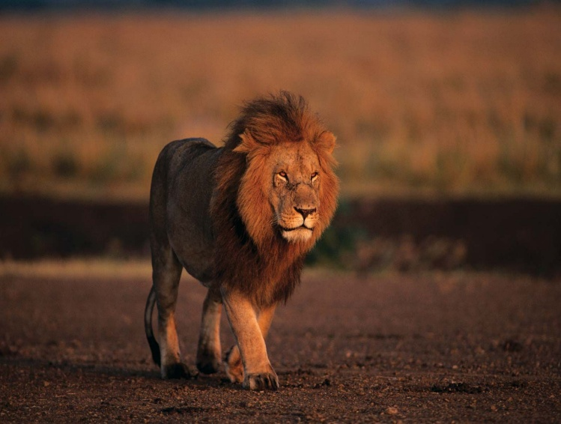
প্রজাতিগত ভিন্নতাঃ একটি নির্দিষ্ট অঞ্চলে বসবাসরত বিভিন্ন প্রজাতির মধ্যকার বৈচিত্র্যতাকে প্রজাতিগত ভিন্নতা বলে। একে আন্তঃপ্রজাতিক ভিন্নতাও বলা হয়।
Pathera tigris(বাঘ)
Panthera leo(সিংহ)

Slide 7
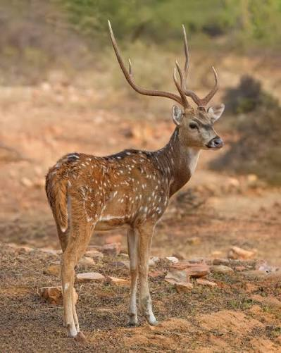
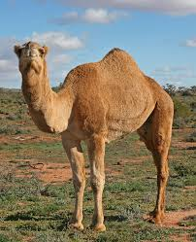
বাস্তুতান্ত্রিক ভিন্নতাঃপৃথিবীর বিভিন্ন অঞ্চলে ভিন্ন ভিন্ন ধরনের জলবায়ুর সাথে জীব জগতের মিথস্কিয়ায় ভিন্ন ভিন্ন পরিবেশীয় একক সৃষ্টি হয়। এরুপ একককে বায়োম বলে। প্রতিটি বায়োমে বৈচিত্র্যময় প্রাণী রয়েছে।যেমনঃ তুন্দ্রা অঞ্চলে হরিণ, মরু অঞ্চলে উট ইত্যাদি। বিভিন্ন বায়োমে বসবাসকারী জীবের এরুপ বৈচিত্র্যকে বাস্তুতান্ত্রিক ভিন্নতা বলে।
Axis axis(হরিণ)
Camelus dromedarius(উট)

Slide 8
জীববৈচিত্র্যের সংরক্ষণের গুরুত্ব সমূহঃ
১। বাস্তুতন্ত্রে অপরিবর্তিত শক্তি প্রবাহ
২। জিন ভান্ডার সমৃদ্ধ করা
৩। স্বাস্থ্য সম্পর্কিত সহায়তা
৪।অর্থনৈতিক উন্নয়নে
৫। প্রাকৃতিক ভারসাম্য রক্ষায়
৬। সাংস্কৃতিক গুরুত্ব
৭। মূল্যবোধ নিরুপণে
৮। নৈসর্গিক সৌন্দর্য
৯। খাদ্য বিষয়ক গুরুত্ব

Slide 9
জীববৈচিত্র্য হ্রাসের কারণঃ
IUCN(2008) অনুসারে- জীববৈচিত্র্য হ্রাসের কারণ সমূহ নিম্নরুপ--
জীব-প্রজাতির অতি আহরণ
বসতি নিধন
বহিরাগত প্রজাতির আক্রমণ
পরিবেশ দূষণ
আভাওয়া ও জলবায়ু পরিবর্তন
প্রাকৃতিক দুর্যোগ
মানব সৃষ্ট প্রতিবন্ধকতা

Slide 10
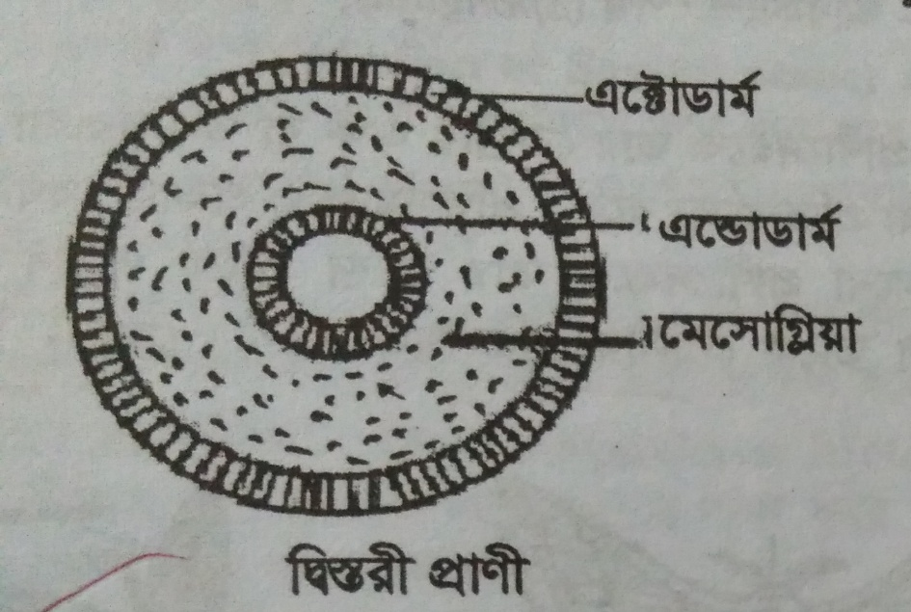
Basis of Animal Classification(প্রাণিজগতের শ্রেণিকরণের ভিত্তি)
  ১। ভ্রুণস্তর(Layers of Embryo): ভ্রূণীয় স্তর বা ভ্রূনস্তর হল কোষের একটি প্রাথমিক স্তর যা ভ্রূণের বিকাশের সময় গঠিত হয়. ভ্রুণস্তরের উপর ভিত্তি করে প্রাণীদের দু’টি ভাগে ভাগ করা হয়। যথাঃ
  ক. দ্বিস্তরী (Diploblastic Animal): ভ্রূণাবস্থায় এদের দেহপ্রাচীরের কোষগুলো এক্টোডার্ম ও এন্ডোডার্ম নামক দুটি নির্দিষ্ট স্তরে বিন্যস্ত থাকে। পূর্ণাঙ্গ প্রাণীতে স্তরদুটি যথাক্রমে এপিডার্মিস ও গ্যাস্ট্রোডার্মিসে পরিণত হয়। স্তর দুটির মাঝে মেসোগ্লিয়া থাকে। যেমনঃ Cnidaria পর্বের প্রাণি Hydra

Slide 11
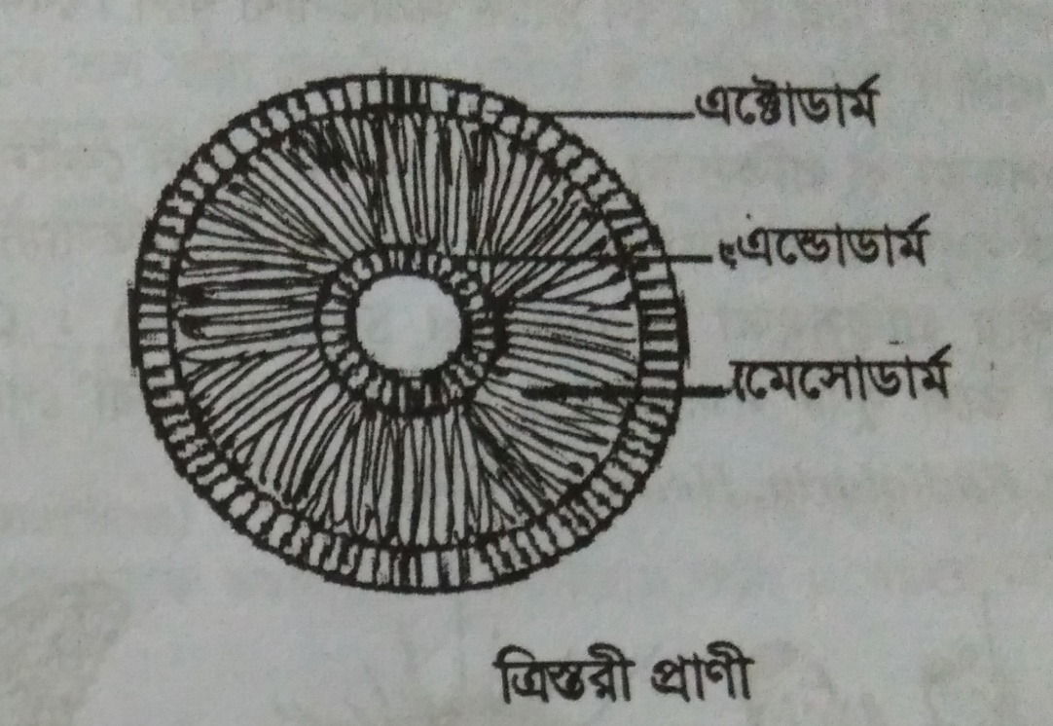
খ। ত্রিস্তরী প্রাণী(Triploblastic Animal):
যে সব প্রাণীর ভ্রূণের কোষগুলো এক্টোডার্ম, মেসোডার্ম ও এন্ডোডার্ম এই তিনটি স্তরে সাজানো থাকে, সে সকল প্রাণীকে ত্রিস্তরবিশিষ্ট বা ট্রিপ্লোরাস্টিক (triploblastic) প্রাণী বলা হয়। যেমনঃ ফিতাকৃমি(Taenia solium), মানুষ(Homo sapiens)

Slide 12
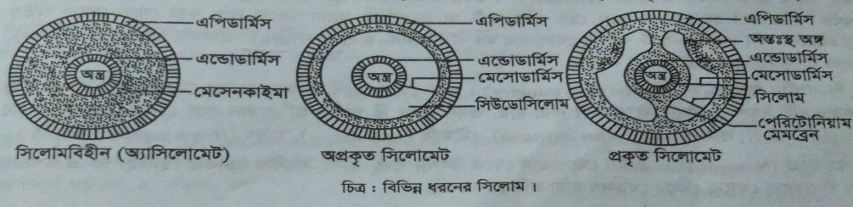
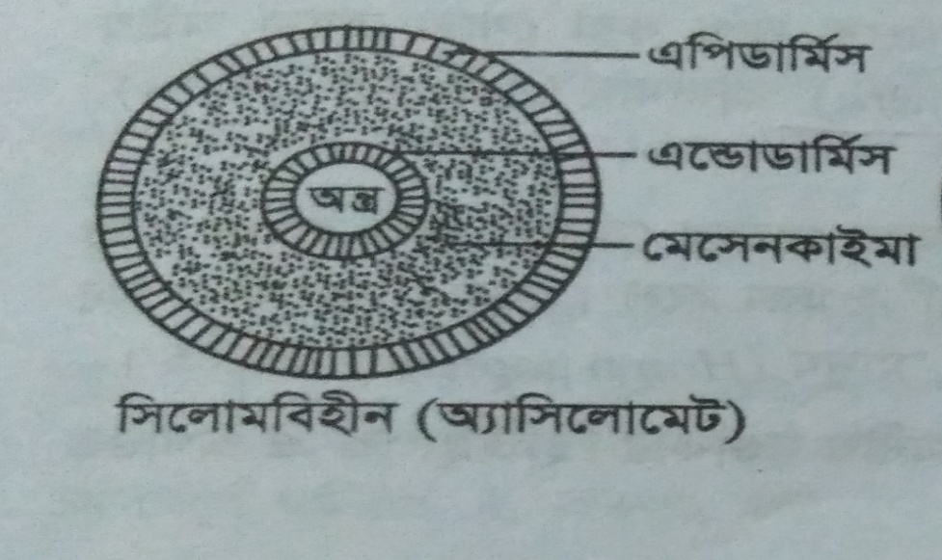
২। সিলোম(Coelom): ত্রিস্তরী প্রাণীর ভ্রূণীয় পরিস্ফুটনের সময় যে দেহগহ্বর সৃষ্টি হয় তাকে সিলোম বলা হয়। এটি মেসোডার্মাল কোষের পেরিটোনিয়াম নামক ঝিল্লিতে আবদ্ধ থাকে। তবে দেহগহ্বর মানেই সিলোম না। মেসোডার্মালের পেরিটোনিয়াম ঝিল্লির গহ্বরই সিলোম।
সিলোমের অনুপস্থিতি, উপস্থিতি এবং প্রকৃতি অনুসারে ত্রিস্তরী প্রাণীদের তিনটি ভাগে ভাগ করা হয়। যথাঃ
ক। সিলোমবিহীন(Acoelomate): এসব প্রাণিতে সিলোম নেই। ব্লাস্টোসিল মেসোডার্মাল কোষ দিয়ে পূর্ণ থাকে।

Slide 13
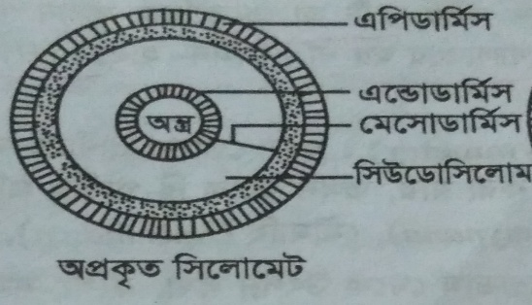
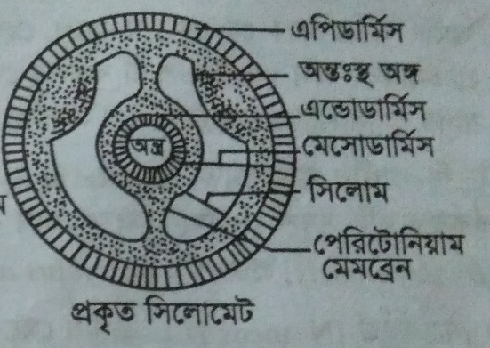
খ। অপ্রকৃত সিলোমযুক্ত প্রাণী (Pseudocoelomate): ভ্রূণীয় অবস্থায় এসব প্রাণীর দেহগহ্বর মেসোডার্ম কোষ পূর্ণ থাকলেও পরবর্তীতে এ কোষগুলো থেকে কোনো পেরিটোনিয়াম পর্দা তৈরি হয় না। এদের দেহগহ্বরের চারপাশে পেশিস্তর থাকে। উদাহরণ: Nematoda, Rotifera, Acanthocephala পর্বের প্রাণী।
গ।প্রকৃত সিলোমেট(Eucoelomate): যেসব প্রাণীর দেহ প্রকৃত দেহগহ্বর অর্থাৎ ভ্ৰণীয় মেসোডার্ম স্তর উদ্ভূত পেরিটোনিয়াম পর্দা দ্বারা আবৃত থাকে। দেহপ্রাচীর ও পৌষ্টিকনালির মাঝে ফাপা স্থান থাকে তাদের প্রকৃত সিলোমযুক্ত প্রাণী বলে।

Slide 14
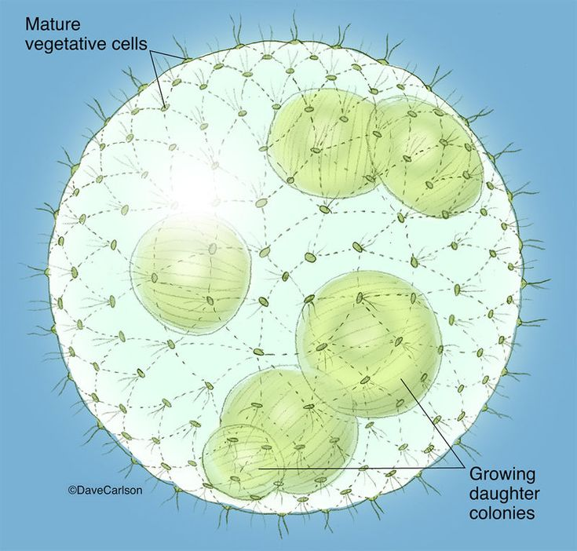
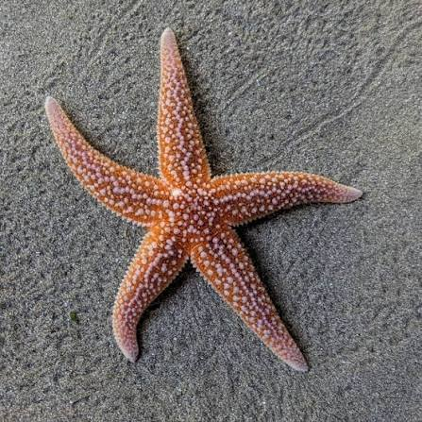
৩। Symmetry(প্রতিসাম্য)- প্রাণী বা উদ্ভিদের দেহকে কোনো নির্দিষ্ট অক্ষ বা তলে ভাগ করলে যদি উভয় পাশ সমান বা সদৃশ হয়, তাকে প্রতিসাম্য বলে।
প্রতিসাম্যতার ওপর ভিত্তি করে প্রাণীদেহকে নিম্নোক্ত ভাগে ভাগ করা হয়েছে।
ক। গোলীয় প্রতিসাম্যঃ গোলীয় প্রতিসাম্য (Spherical symmetry) হলো এমন একটি শারীরিক বৈশিষ্ট্য, যেখানে কোনো প্রাণীর দেহ গোলাকার হয় এবং কেন্দ্রবিন্দু দিয়ে গমনকারী যেকোনো তল বা অক্ষ বরাবর কাটলে দেহটি সমান ও সদৃশ অংশে বিভক্ত হয়।যেমনঃ Volvox globator
খ। অরীয় প্রতিসাম্যঃ অরীয় প্রতিসাম্য (Radial Symmetry) বলতে বোঝায়, যখন কোনো প্রাণীর দেহকে কেন্দ্রবিন্দু বা কেন্দ্রীয় অক্ষ বরাবর দৈর্ঘ্যের দিকে একাধিক তল (Plane) দিয়ে কাটা যায় এবং এর ফলে প্রতিটি অংশই প্রায় সদৃশ বা সমান হয়।যেমনঃ Hydra, Asteras rubens.

Slide 15
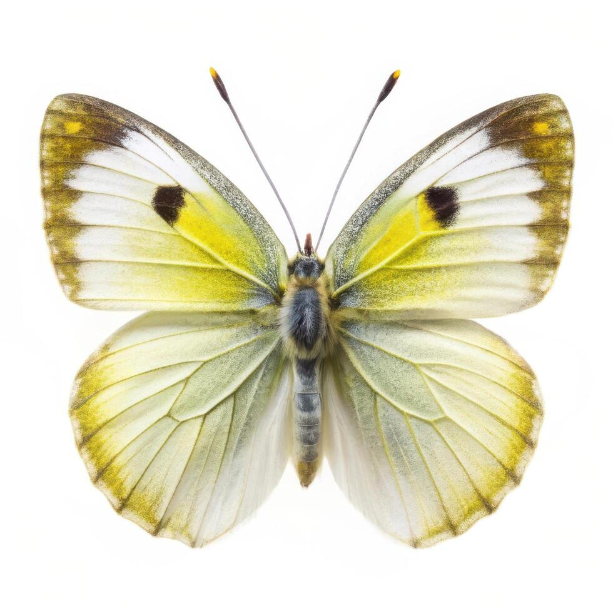
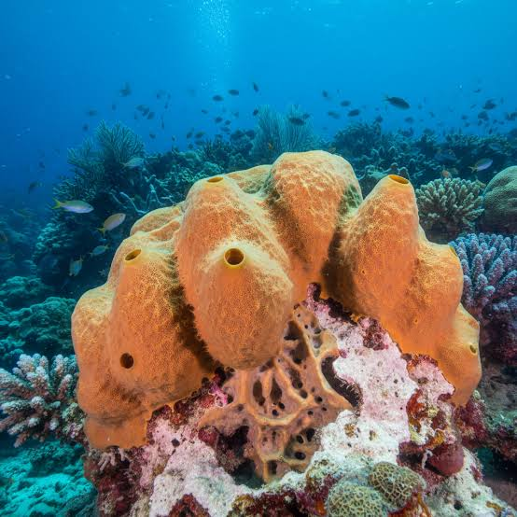
ঘ। অপ্রতিসাম্যঃ অপ্রতিসাম্য (Asymmetry) হলো এমন একটি অবস্থা, যেখানে কোনো জীবের দেহকে কেন্দ্র বা অক্ষ বরাবর ছেদ করলে কখনোই দুটি সমান বা সদৃশ অংশে ভাগ করা যায় না। যেমনঃ স্পঞ্জ(Cliona celata)
গ। দ্বিপার্শীয় প্রতিসাম্যঃ দ্বিপার্শ্বীয় প্রতিসাম্য (Bilateral Symmetry) হলো কোনো জীবের দৈহিক গঠন, যেখানে প্রাণীটির দেহকে কেন্দ্র বরাবর একটিমাত্র নির্দিষ্ট তলে (লম্বালম্বিভাবে) কাটা হলে, বাম ও ডান—এই দুটি সদৃশ অংশে বিভক্ত করা যায়। যেমনঃ প্রজাপতি(Pieris brassicae)

Slide 16
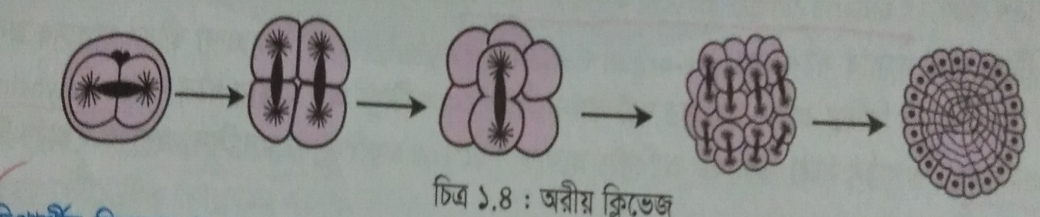
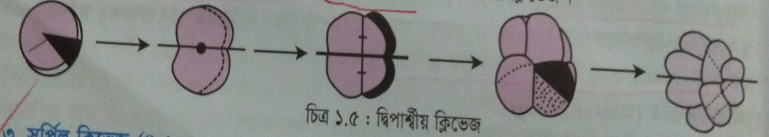
৪। ক্লিভেজঃ ক্লিভেজ (Cleavage) হলো নিষিক্ত ডিম্বাণু বা জাইগোটের প্রাথমিক ভ্রূণীয় বিকাশের সময় দ্রুত ধারাবাহিক মাইটোসিস কো ষ বিভাজন প্রক্রিয়া। ক্লিভেজের মাধ্যমে জাইগোট থেকে প্রথমে একটি নিরেট কোষপিণ্ড তৈরি হয়, যাকে মোরুলা (morula) বলে। পরবর্তীতে এটি ফাঁপা গোলকাকৃতির ব্লাস্টুলাতে (blastula) পরিণত হয়।
বিভাজন তলের উপর ভিত্তি করে ক্লিভেজ তিন ধরনের। যথাঃ
ক। অরীয় ক্লিভেজঃ এই প্রক্রিয়ায় জাইগোট সুষম ও অরীয়ভাবে বিভক্ত হয়। যেমনঃ Arthropoda পর্বের প্রাণীদের ক্লিভেজ।
খ। দ্বিপার্শীয় ক্লিভেজঃ দ্বিপার্শ্বীয় ক্লিভেজ হলো এমন এক বিশেষ ধরনের কোষ বিভাজন প্রক্রিয়া, যেখানে জাইগোটটি প্রথম বিভাজনে সুস্পষ্টভাবে বাম ও ডান—এই দুই সমান অর্ধাংশে বিভক্ত হয়।যেমনঃ Chordata পর্বের প্রাণীদের ক্লিভেজ।

Slide 17
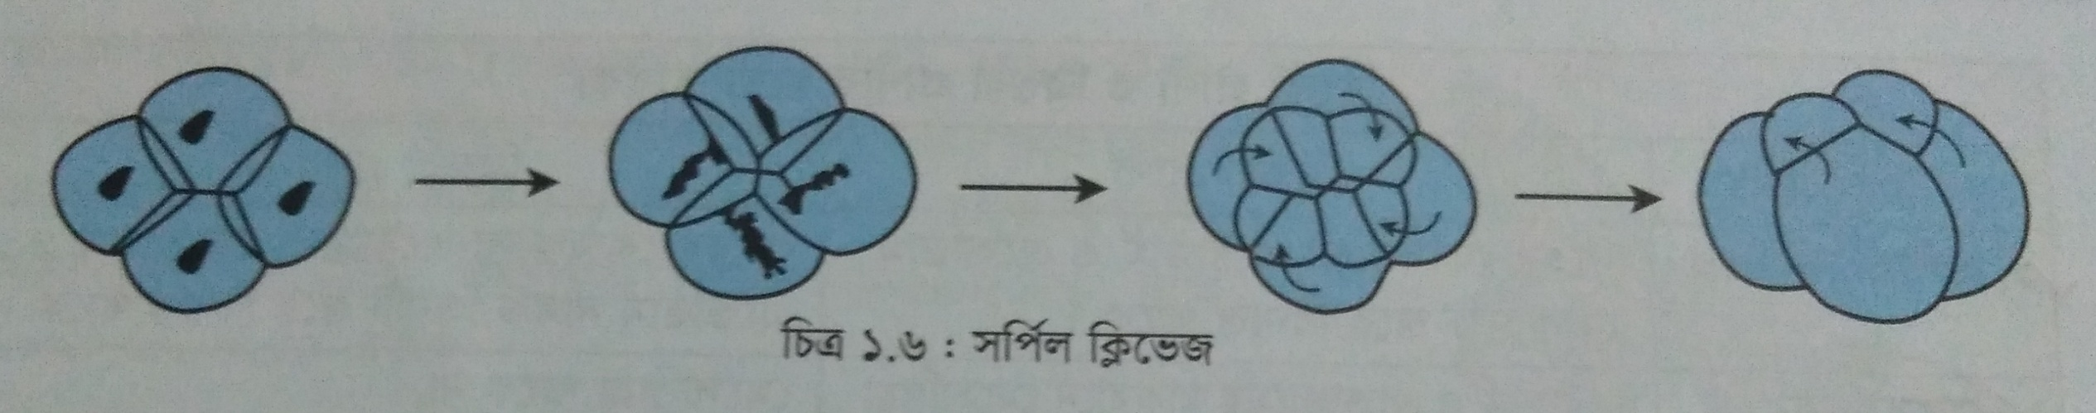
গ। সর্পিল ক্লিভেজঃ সর্পিল ক্লিভেজ (Spiral cleavage) হলো এমন এক ধরনের ক্লিভেজ যেখানে কোষ বিভাজনের তলগুলো (planes) তির্যকভাবে অবস্থান করে। এর ফলে উৎপন্ন কোষগুলো (ব্লাস্টোমিয়ার) ঠিক একে অপরের ওপর সোজাসুজি না থেকে সর্পিল বা পেঁচানো আকারে বিন্যস্ত থাকে। যেমনঃ Annelida ও Mollusca পর্বের প্রাণীদের ক্লিভেজ।

Slide 18
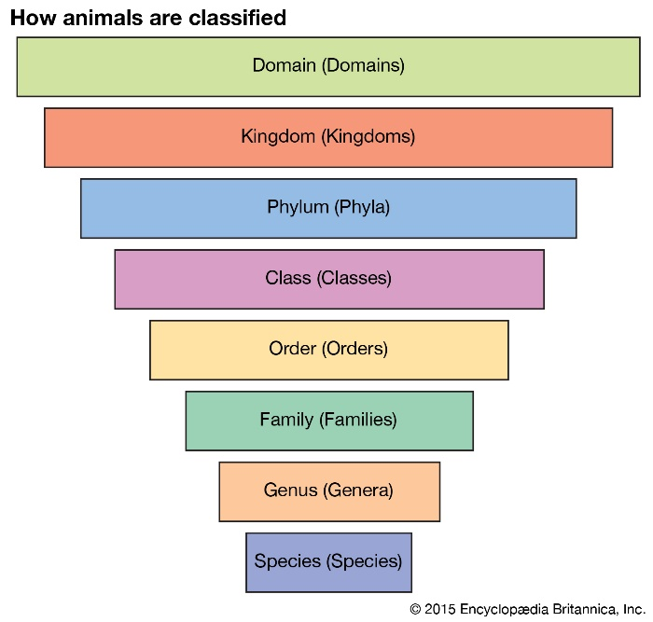
শিক্ষার্থী বন্ধুরা বলোতো দেখি নিচের ছকে কী দেখানো হচ্ছে?

Slide 19
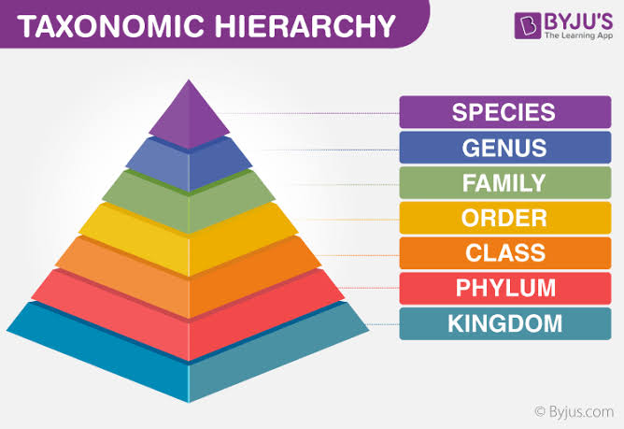
শ্রেণিবিন্যাস

Slide 20
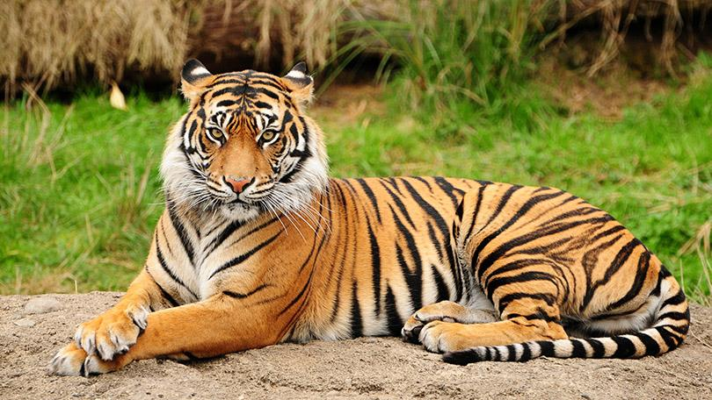
শিক্ষার্থী বন্ধুরা বলোতো দেখি নিচের ছবিতে কি দেখানো হচ্ছে ?
দ্বিপদ নামকরণ
Panthera
tigris
এই নামটিতে কয়টি পদ আছে?

Slide 21
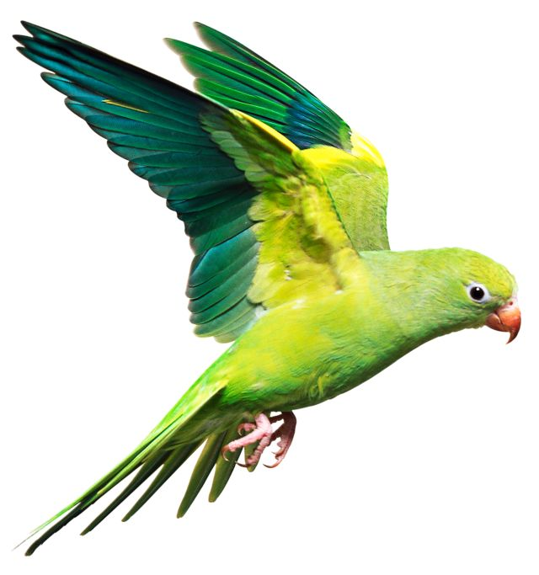
আমাদের আজকের পাঠ
শ্রেণিবিন্যাসের প্রয়োজনীয়তা ও দ্বিপদ নামকরণ

Slide 22

শিখনফল
এ পাঠ শেষে শিক্ষার্থীরা---
শ্রেণিবিন্যাস কী তা বলতে পারবে;
শ্রেণিবিন্যাসের উদ্দেশ্য বর্ণনা করতে পারবে;
শ্রেণিবিন্যাসের প্রয়োজনীয়তা বিশ্লেষণ করতে পারবে।
প্রাণীকে বিভিন্ন শ্রেণিতে ভাগ করার নীতি ব্যাখ্যা করতে পারবে;
দ্বিপদ নামকরণের নিয়ম বর্ণনা করতে পারবে।

Slide 23
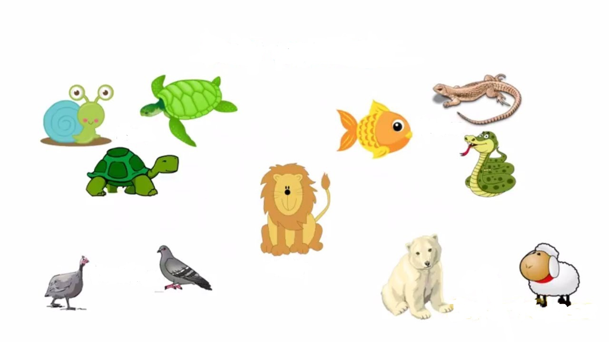
শ্রেণিবিন্যাস কাকে বলে?
পারস্পরিক সাদৃশ্য ও বৈসাদৃশ্যের উপর ভিত্তি করে জীবকে বিভিন্ন দলে সজ্জিতকরণকে শ্রেণিবিন্যাস বলে।
শ্রেণিবিন্যাসের লক্ষ্য-এই বিশাল ও বৈচিত্র্যময় জীবজগৎকে সহজ ভাবে অল্প পরিশ্রমে এবং অল্প সময়ে সঠিক ভাবে জানা।
ছবিটি দেখে কিছু বুঝতে পারছ?
জীবের শ্রেণিবিন্যাস।
শ্রেণিবিন্যাসের লক্ষ কী?

Slide 24
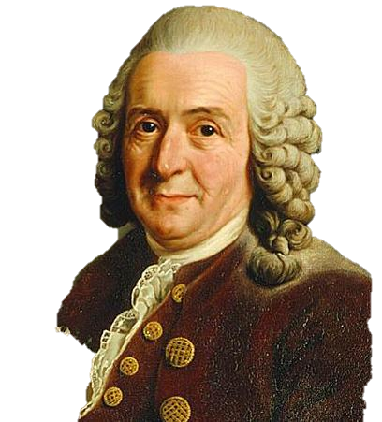

দ্বিপদ নামকরণ নীতি প্রবর্তন করেন-
Systema Naturae
এই বইটি ১৭৫৩ সালে সুইডিশ বিজ্ঞানী ক্যারোলাস লিনিয়াস রচনা করেন।
ক্যারোলাস লিনিয়াস

Slide 25
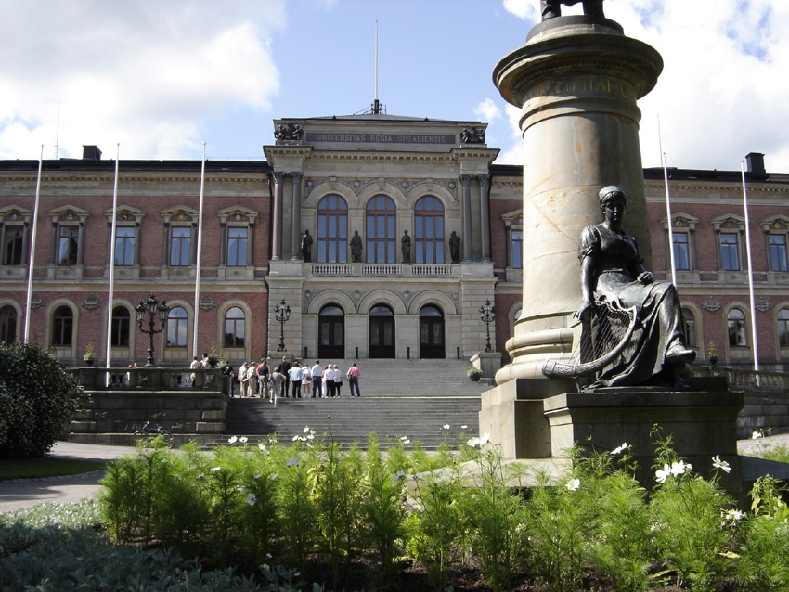
ক্যারোলাস লিনিয়াস কোন বিশ্ববিদ্যালয়ে পড়াশোনা করেছেন?
উপসালা বিশ্ববিদ্যালয়
তিনি কোন বিষয়ে কত সালে ডিগ্রি লাভ করেন?
১৭৩৫ সালে চিকিৎসাশাস্ত্রে ডিগ্রি লাভ করেন।

Slide 26
শ্রেণিবিন্যাসের উদ্দেশ্য
প্রতিটি জীবের দল ও উপদল সম্বন্ধে জ্ঞান আহরণ
আহরিত জ্ঞানকে সংরক্ষণ
পূর্ণাঙ্গ জ্ঞানকে সংক্ষিপ্ত ভাবে উপস্থাপন
প্রতিটি জীবকে শনাক্ত করে তার নামকরণ
জীব সমূহের প্রজাতিগত সংখ্যা বৃদ্ধির ব্যবস্থা নেওয়া।

Slide 27
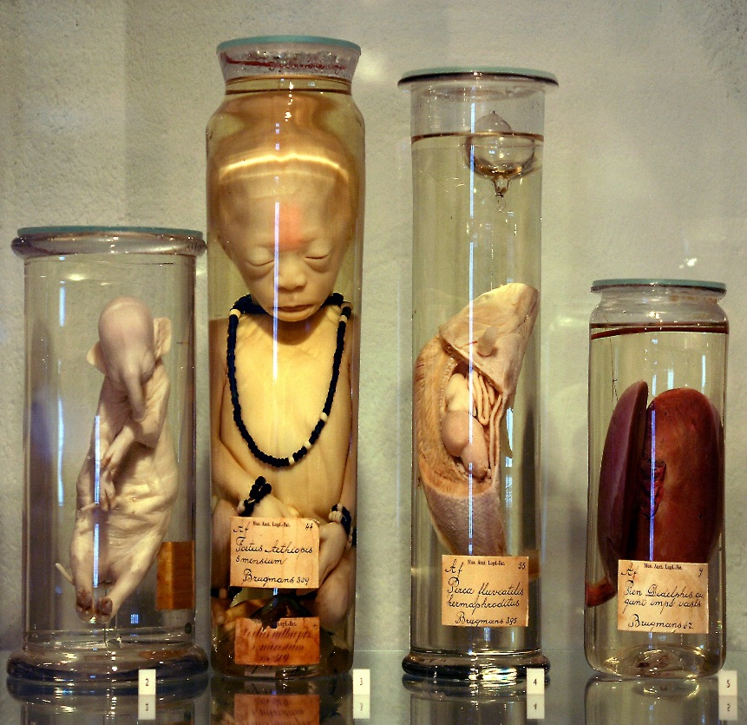
শ্রেণিবিন্যাসের নীতি
শ্রেণিবদ্ধগত বৈশিষ্ট্য
শনাক্তকরণ
ক্যাটাগরিকরণ
নামকরণ

Slide 28
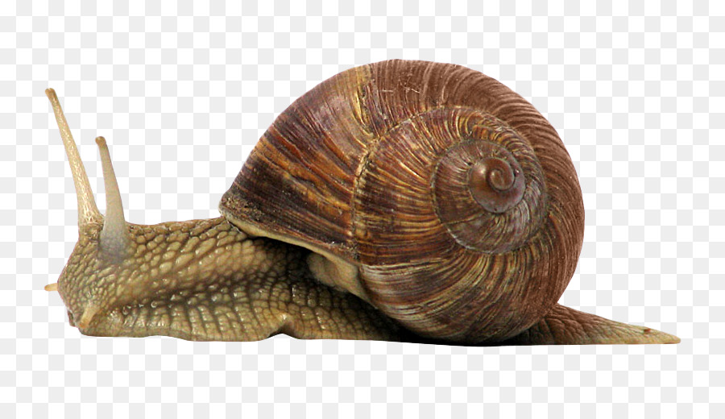
দ্বিপদ নামকরণ
জীবটিকে তোমরা চেন?
Pila globosa
একটি জীবের বৈজ্ঞানিক নাম দুটি অংশ বা পদ নিয়ে গঠিত । প্রথম অংশটি গণ নাম ও দ্বিতীয় অংশটি তার প্রজাতিক নাম। এরূপ দুটি পদ নিয়ে গঠিত নামকে দ্বিপদ নাম এবং নামকরণের প্রক্রিয়াকে দ্বিপদ নামকরণ পদ্ধতি বলে।

Slide 29
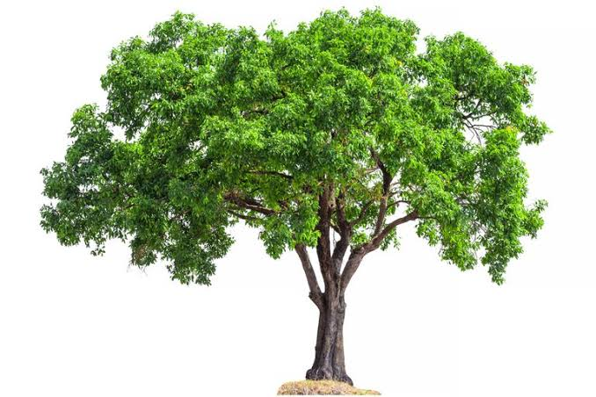

ICBN ও ICZN কী?
ICBN-International Code of Botanical Nomenclature
ICZN-International Code of Zoological Nomenclature

Slide 30
দ্বিপদ নামকরণের পদ্ধতি:
নামকরণের ভাষা হবে ল্যাটিন;
বৈজ্ঞানিক নামের দুইটি অংশ থাকবে;
প্রথম পদটি হবে গণ নাম ও দ্বিতীয় পদটি হবে প্রজাতিক নাম;
গণ নামের প্রথম অক্ষর হবে বড় হাতের ;
প্রজাতি নামের সকল অক্ষর হবে ছোট হাতের;
বৈজ্ঞানিক নাম মুদ্রণের হরফের হলে ইটালিক হতে হবে;
হাতে লেখার সময় গণ ও প্রজাতির নিচে আলাদা আলাদা দাগ দিতে হবে;
বৈজ্ঞানিক নামের শেষে নামদানকারীর নাম সংক্ষেপে লিখতে হবে ;
উদাহরণঃ Oryza sativa

Slide 31

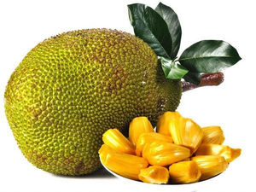
জীবের দ্বিপদ নাম
Artocarpus heterophyllus
Homo sapiens

Slide 32

মানুষের শ্রেণিবিন্যাস:
রাজ্য (Kingdom): Animalia
পর্ব (Phylum): Chordata
শ্রেণি (Class): Mammalia
বর্গ (Order): Primate
গোত্র (Family): Hominidae
গণ (Genus): Homo
প্রজাতি (Species): Homo sapiens

Slide 33
মূল্যায়ন
শ্রেণিবিন্যাস কী?
শ্রেণিবিন্যাসের ধাপ কয়টি?
ট্যাক্সন কী?
দ্বিপদ নামকরণ বলতে কী বোঝায়?

Slide 34

বাড়ির কাজ
শ্রেণিবিন্যাসের প্রয়োজনীয়তা লিখ।

Slide 35

ধন্যবাদ

Slide 36
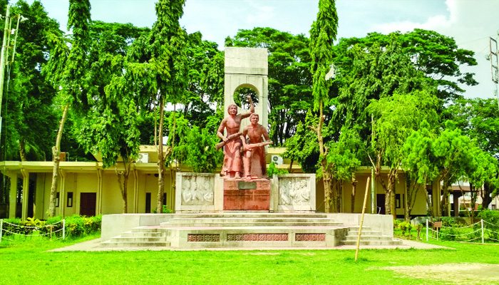

Slide 37


Slide 38
বিগত সালের প্রশ্ন
অরীয় প্রতিসাম্যতা দেখা যায় কোন পর্বের জীবে? (জাহাঙ্গীরনগর ভার্সিটি-১৯)
কোন বৈচিত্র্যর কারণে বিভিন্ন জাতের সৃষ্টি হয়?
কোন পর্বের জীবে অপ্রকৃত সিলোম দেখা যায়? (ঢাকা ভার্সিটি- ভর্তি পরীক্ষা-১৮)
কোন পর্বের জীবে সিলোম থাকে না? (রাজশাহী ভার্সিটি-১৯)
অ্যামিবা কোন ধরনের প্রতিসাম্যতা প্রদর্শন করে? (কবি নজরুল ভার্সিটি-১৭)
কোন পর্বের জীবে দুটি ভ্রুনীয় স্তর দেখা যায়? (রাজশাহী ভার্সিটি ভর্তি পরীক্ষা-১৭)
যাদের পৌষ্টিক নালি থাকে না তাদের কি বলে? ((জাহাঙ্গীরনগর ভার্সিটি-১৭)
শামুক কোন ধরনের প্রতিসাম্যতা প্রদর্শন করে? (রাজশাহী ভার্সিটি-২০০৯)
ভলভক্স কোন ধরনের প্রতিসাম্যতা প্রদর্শন করে? (চট্রগ্রাম ভার্সিটি-১৫)
দ্বিপদ নামকরনের জনক কে? (ইসলামী-১৫, চট্রগ্রাম-১৪, রাজশাহী-২০০৪)

